Slide 1
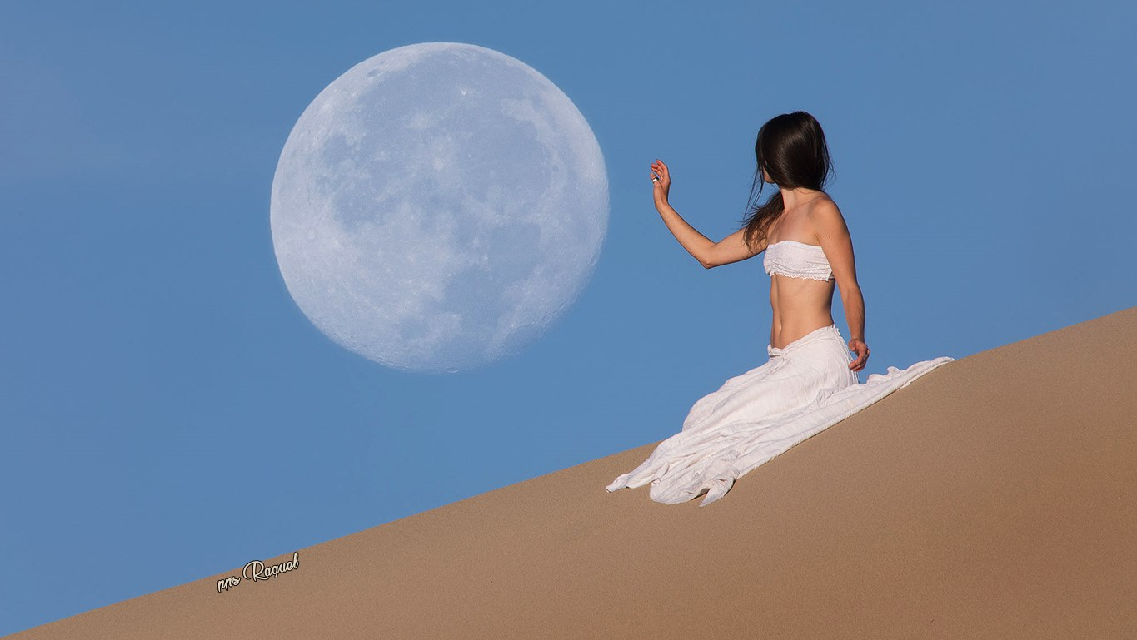













Slide 2

Piensa que estas líneas han sido escritas especialmente para ti, que en este momento puedes necesitar esa palabra de aliento, como si conociese exáctamente por lo que estás pasando, como si supiese la lucha sostenida que has presentado hasta ahora y que aún no dan los resultados que has estado esperando.

Slide 3



Slide 4
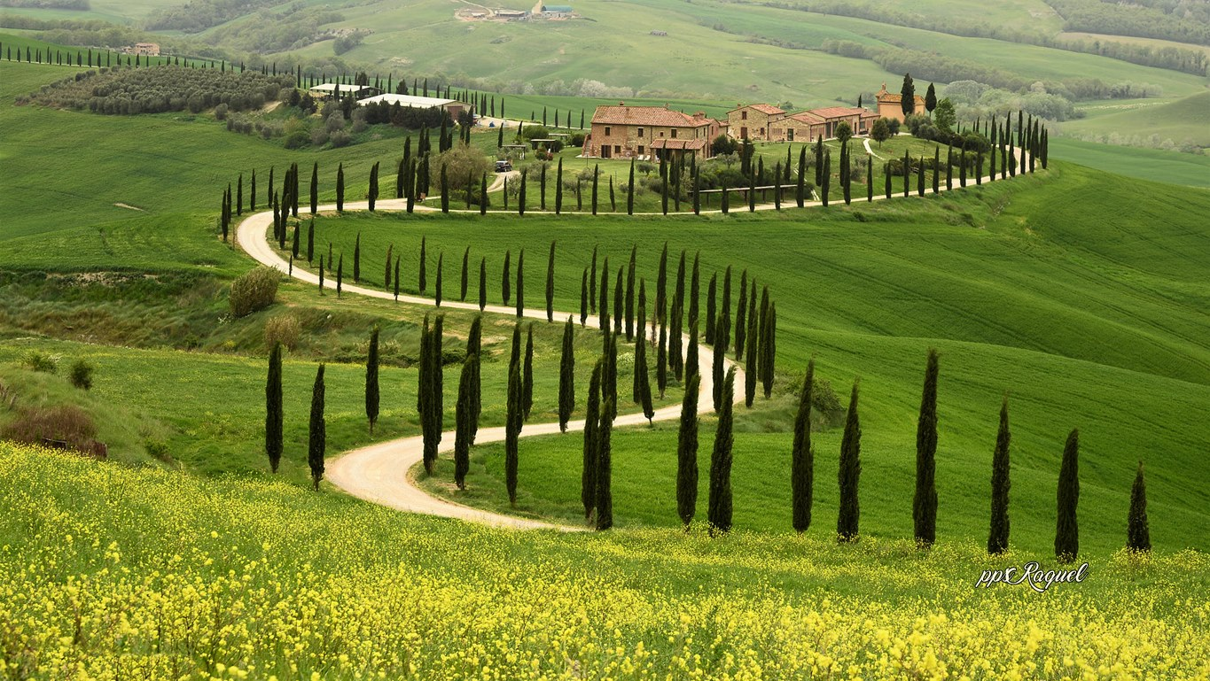


Slide 5


Slide 6
Las batallas de los seres humanos no son tan diferentes unas de otras, a menos en percepción, quizás los problemas entre una persona y otra son tan distintos y alguien desde afuera podría apreciar una gran diferencia en cuanto a su magnitud, pero para cada una de esas personas que están en su propia lucha, los problemas pueden ser montañas que las superan.

Slide 7



Slide 8
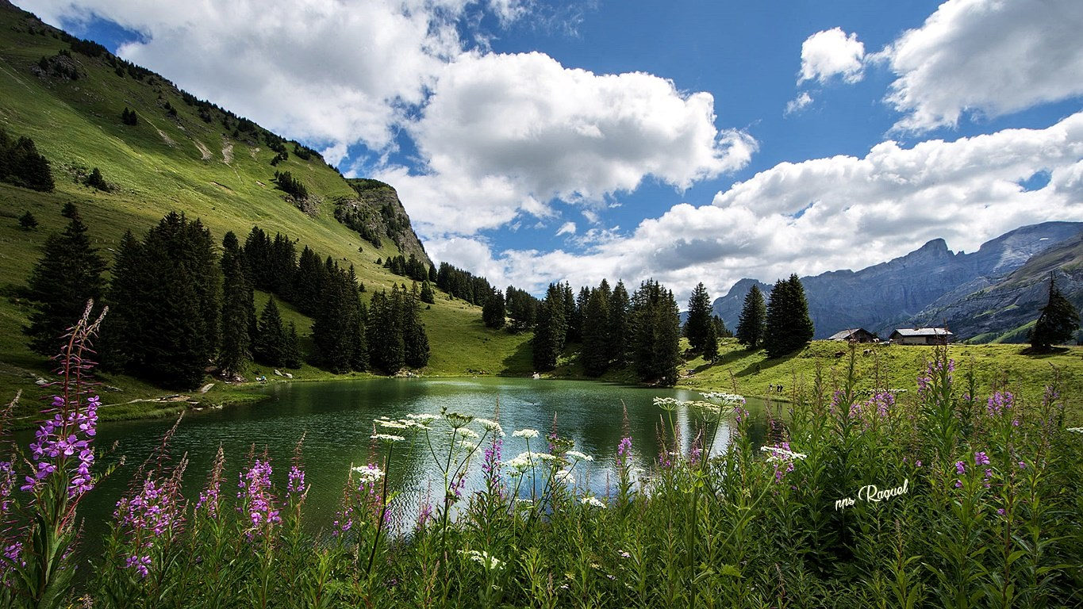

Slide 9



Slide 10
Se dice que nadie se presenta a adversidades que no pueda afrontar de forma exitosa, porque muchas veces el éxito no viene dado por una victoria, sino por la experiencia, la preparación y el desarrollo que se obtiene de enfrentarse a obstáculos.

Slide 11




Slide 12



Slide 13


Slide 14
La clave de la vida está en la actitud que tenemos en las buenas y en las malas, en saber que todo es transitorio y partiendo de ello, nos es fácil disfrutar de los mejores momentos y soportar los que no son de nuestro agrado con la seguridad de que las cosas van a cambiar.

Slide 15


Slide 16


Slide 17
Si nos hacemos conscientes de nuestro poder, elegir la actitud que nos hará superar barreras y obstáculos, será una materia sencilla. El rendirse no debe ser una opción, inclusive cuando nos toque aceptar que ya hicimos lo que está en nuestras manos hacer, porque aún en esos casos, nos quedará la esperanza y la fe… Cuando todo nuestro ser cree que algo ocurrirá, sin que exista la menor duda de ello, el universo entero moverá sus fuerzas para complacernos.

Slide 18
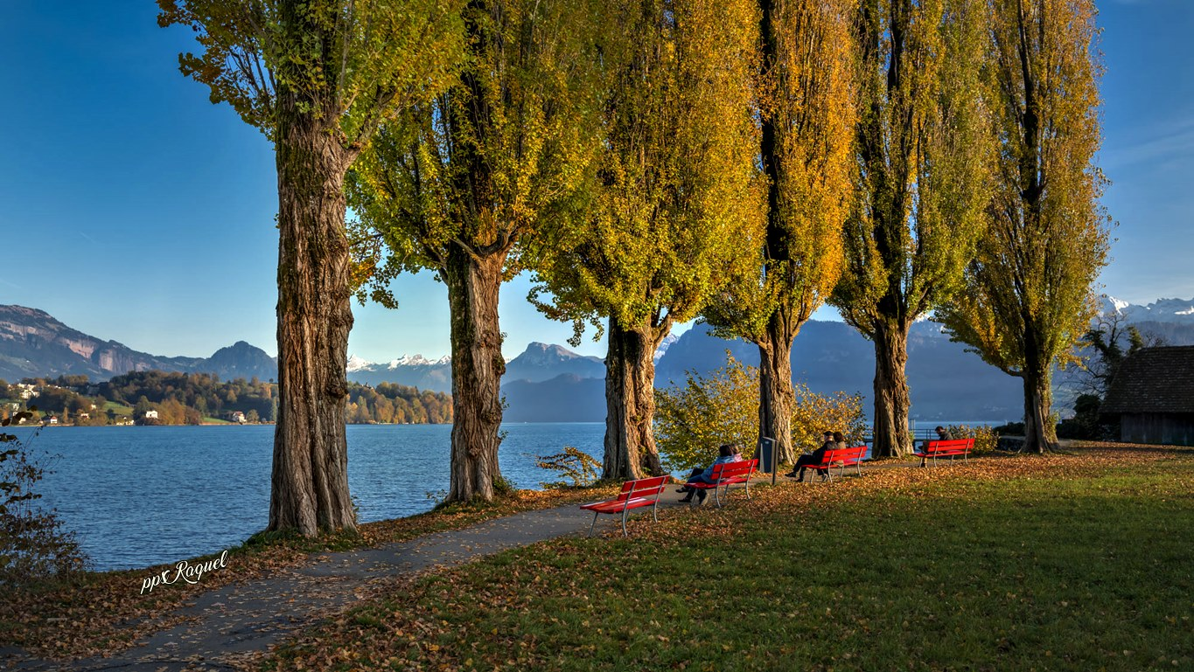

Slide 19


Slide 20
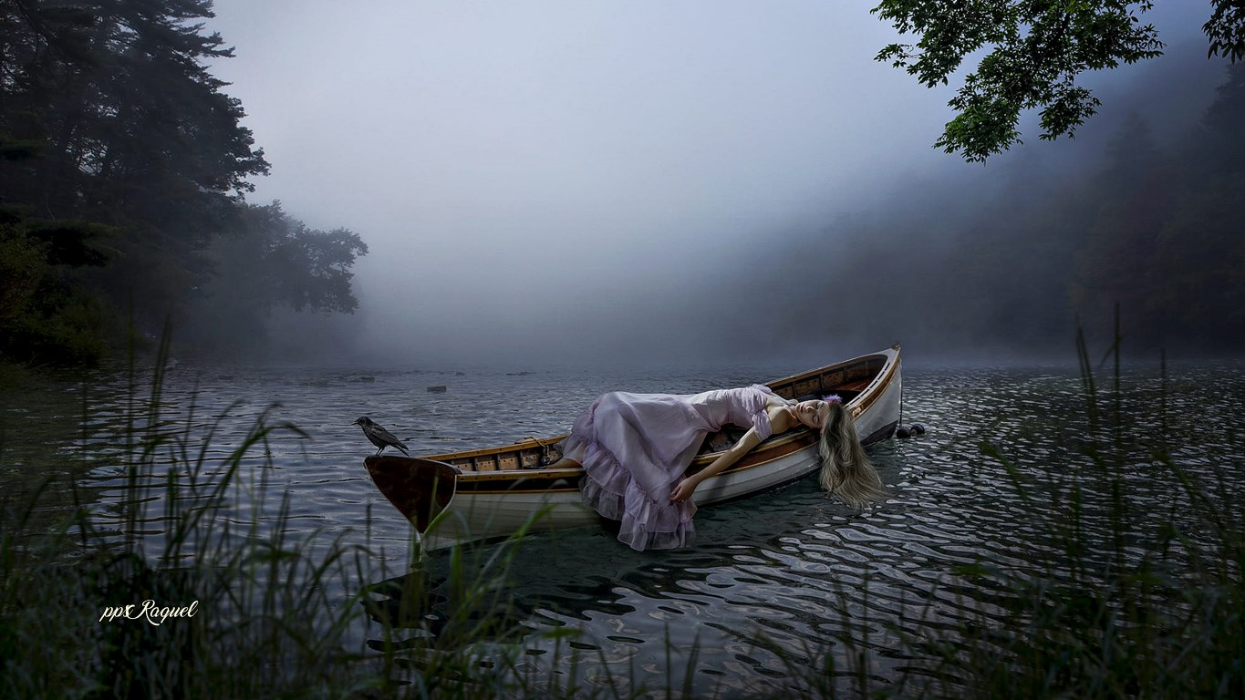

Slide 21
Lo importante en la vida no es cuantas veces nos caemos, sino que no nos quedemos tirados en el suelo, que aun doliéndonos, nos levantemos, nos reparemos y sigamos adelante.

Slide 22


Slide 23
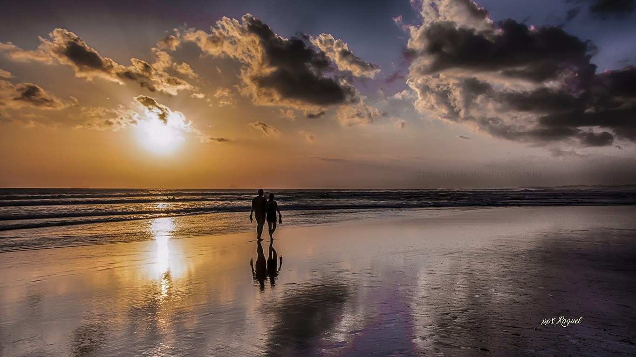

Slide 24


Slide 25
A veces pensamos que ya no deberíamos volver a experimentar una caída, pero ocurre y eso nos puede tumbar, pero no derrumbarnos, no quebrar nuestro espíritu, no romper nuestra esencia, que es fuerte, que es inquebrantable, que es energía y si la canalizamos, todo aquello que no podemos apreciar, se aclarará… aprenderemos a ver con los ojos del alma.

Slide 26


Slide 27


Slide 28
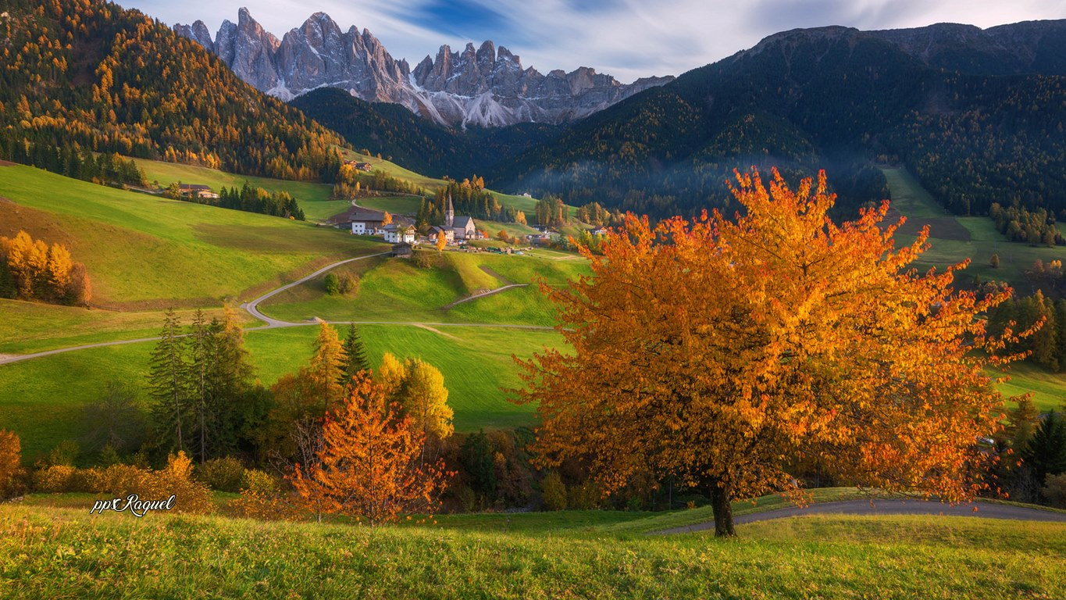

Slide 29
Mira en tu batalla que debes rescatar, en tu silencio pregunta lo que necesites saber, dentro de ti está la sabiduría necesaria para atravesar todos los caminos y ese que has elegido no corresponde a la casualidad, todo tiene un porqué y el tuyo lo entenderás solo si decides continuar, si no desistes, si no te rindes… ¡Confía en el proceso de la vida y en que vienen cosas maravillosas para ti!
Texto: Sara T.

Slide 30


Slide 31



Slide 32









¿Te ha gustado?
Puedes ver más entrando
Aquí
Además puedes recibir powerpoints en tu correo electrónico suscribiéndote aquí:
Esta presentación powerpoint ha sido creada y compartida única y exclusivamente para mispps.com

